Slide 1
Chào mừng quý thầy cô về tham dự tiết dạy minh họa
GV: Huỳnh Thanh Hi
Môn: Tin học
Lớp: 11B9

Slide 2
03
THUẬT TOÁN SẮP XẾP NỔI BỌT

Slide 3

Hoạt động 3: Tìm hiểu ý tưởng thuật toán sắp xếp nổi bọt
Ý tưởng của thuật toán nổi bọt là liên tục đổi chỗ hai phần tử cạnh nhau nếu chúng chưa được sắp thứ tự đúng.

Slide 4
Cho dãy số A = [ 8, 5, 3, 4 ] áp dụng thuật toán sắp xếp nổi bọt hãy sắp xếp dãy số đó theo thứ tự tăng dần
Chỉ số dãy |  | 0 | 1 | 2 | 3
Trước vòng lặp |  | 8 | 5 | 3 | 4
Vòng lặp 1, i = 0
Bước lặp 1, j = 0
8
5
3
4
Bước lặp 2, j = 1
5
8
3
4
Bước lặp 3, j = 2
5
3
8
4
Kết thúc vòng 1
5
3
4
8
Vòng lặp 2, i = 1
Bước lặp 1, j = 0
5
3
4
8
Bước lặp 2, j = 1
3
5
4
8
Kết thúc vòng 2
3
4
5
8
Vòng lặp 3, i = 1
Bước lặp 1, j = 0
3
4
5
8
Dãy đã được sắp
3
4
5
8

Slide 5
BÀI TẬP NHÓM
Cho dãy số A = [ 5, 3, 9, 7, 2]
Áp dụng thuật toán sắp xếp nổi bọt hãy sắp xếp dãy sau theo thứ tự tăng dần

Slide 6
GHI NHỚ
* Thuật toán sắp xếp nổi bọt thực hiện nhiều vòng lặp, kiểm tra hai phần tử cạnh nhau, nếu chúng chưa sắp xếp đúng thì đổi chỗ. Có nhiều cách thể hiện thuật toán này, nhưng cách thường sử dụng hai vòng lặp lồng nhau, vòng lặp trong thực hiện thao tác đổi chỗ hai phần tử cạnh nhau cho đến khi dãy được sắp xếp xong.

Slide 7
Thuật toán sắp xếp nổi bọt có thể mô tả bằng hàm BubbleSort(A) như sau:
1 def BubbleSort(A):
2 n = len(A)
3 for i in range(n-1):
4 for j in range(n-1-i):
5 if A[j] > A[j+1]:
6 A[j],A[j+1] = A[j+1],A[j]

Slide 8
MÔ PHỎNG THUẬT TOÁN Bubblersort
Cho dãy số A= [ 8, 5, 3, 4 ]
i | j | A[j] | A[ j + 1] | A = [ 8, 5, 3, 4 ]
0
0
8
5
1
5
8
5 8 3 4
8
3
3
8
5 3 8 4
2
8
4
4
8
5 3 4 8
Lần 1
1
0
5
3
3
5
3 5 4 8
1
5
4
4
5
3 4 5 8
Lần 2
2
0
3
4
3 4 5 8
Lần 3
Dãy đã được sắp
3 4 5 8

Slide 9
BÀI TẬP NHÓM
Cho dãy số A = [ 5, 3, 9, 7, 2]
Mô Phỏng dãy số sau bằng thuật toán Bubbesort

Slide 10
CHẠY CHƯƠNG TRÌNH BẰNG PYTHON

Slide 11

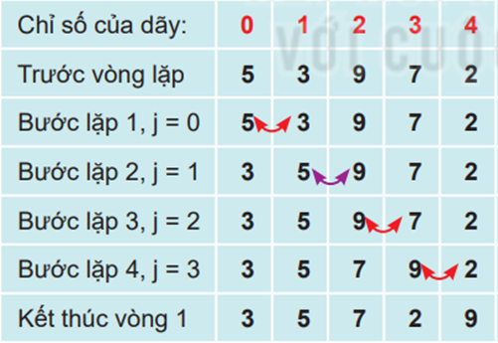
Câu hỏi củng cố kiến thức
Khi nào thì các mũi tên ở tất cả các bước trong sơ đồ mô phỏng thuật toán sắp xếp nổi bọt đều có màu đỏ?
Trong sơ đồ như hình 21.3 trong SGK, nếu dãy ban đầu sắp xếp theo thứ tự tăng dần thì ở tất cả các bước đều có màu đỏ trong sơ đồ.

Slide 12



TRÒ CHƠI TRẮC NGHIỆM
Câu 1: Sau vòng lặp thứ nhất của thuật toán sắp xếp chọn theo thứ tự tăng dần,
phương án nào đúng?
A. Phần tử có giá trị nhỏ nhất trong dãy được tìm thấy và đổi chỗ cho phần tử đứng đầu dãy.
C. Các phần tử liền kề được hoán đổi
B. Phần tử có giá trị lớn nhất trong dãy được tìm thấy và đổi chỗ cho phần tử đứng đầu dãy.
D. Phần tử có giá trị nhỏ nhất sẽ đổi vị trí cho phần tử cuối dãy.

Slide 13
Câu 2: Cho dãy số: 14, 7, 8, 9, 12, 6. Sử dụng thuật toán sắp xếp nổi bọt để sắp xếp dãy trên tăng dần thì sau bao nhiêu lượt đổi chỗ thì thuật toán kết thúc?
A. 3
C. 5
B. 4
D. 6

Slide 14
Câu 3: Cho dãy số 10, 15, 14, 19, 13, 17. Sắp xếp dãy số theo thứ tự giảm dần theo cách sắp xếp chọn thì sau bước 1, ta được dãy số nào dưới đây?
A. 13, 15, 14, 10, 17, 19
C. 19, 17, 15, 14, 13, 10
B. 19, 10, 15, 14, 17, 13
D. 19, 15, 14, 10 , 13, 17

Slide 15
Câu 4: Trong bài toán sắp xếp giảm dần dãy số 10, 2, 20, 17, 28, 15, 9, 5. Ở bước 1 của sắp xếp chọn, ta cần đổi chỗ phần tử 28 cho phần tử nào?
A. 10
C. 2
B. 5
D. 20

Slide 16
Câu 5: Thuật toán sắp xếp chèn có thể mô tả bằng hàm nào?
A. BubbleSort(A)
C. SelectionSort(A)
B. InsertionSort(A)
D. BinarySearch(A,K)

Slide 17
LUYỆN TẬP
Bài 1 (SGK - tr.103) Cho dãy A = [5, 8, 1, 0, 10, 4, 3]. Viết các chương trình sắp xếp dãy A theo thứ tự tăng dần theo các thuật toán sắp xếp chèn, sắp xếp chọn và sắp xếp nổi bọt.

Slide 18
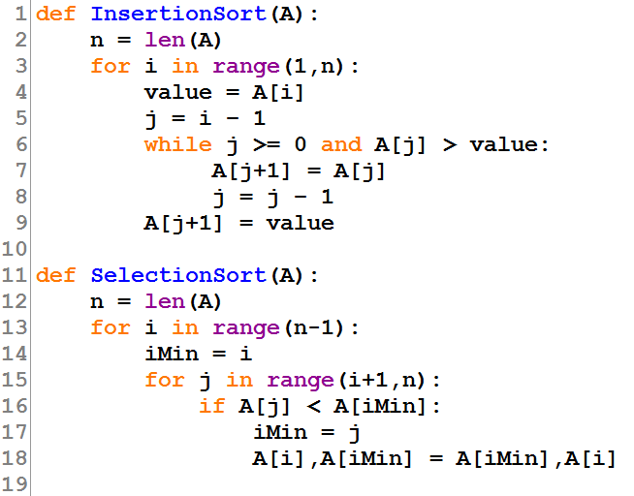
Chương trình có thể như sau:

Slide 19
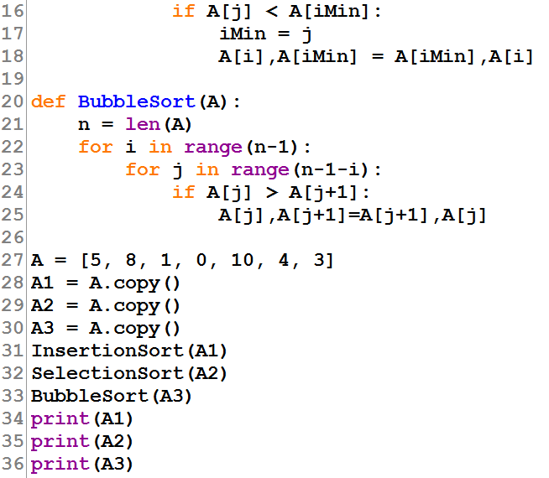
Chương trình có thể như sau:

Slide 20
LUYỆN TẬP
Bài 2 (SGK - tr.103) Viết chương trình nhập một dãy số từ bàn phím, các số cách nhau bởi dấu cách, thực hiện sắp xếp dãy đã nhập theo một trong các thuật toán sắp xếp rồi in kết quả ra màn hình.

Slide 21
Chương trình có thể như sau:
1 def BubbleSort(A):
2 n = len(A)
3 for i in range(n-1):
4 for j in range(n-1-i):
5 if A[j] > A[j+1]:
6 A[j],A[j+1]=A[j+1],A[j]
7
8 A = [int(x) for x in input("Nhập dãy số nguyên: ".split()]
9 InsertionSort(A)
10 print(A)

Slide 22
VẬN DỤNG
Bài 1 (SGK - tr.103). Viết lại các thuật toán sắp xếp trong bài theo thứ tự giảm dần.
1 deft InsertionSort(A):
2 n = len(A)
3 for i in range(1,n):
4 value = A[i]
5 j = i – 1
6 while j >= 0 and A[j] < value:
7 A[j+1] = A[j]
8 j = j – 1
9 A[j+1] = value
Sắp xếp chèn:

Slide 23
Sắp xếp chọn:
1 def SelectionSort(A):
2 n = len(A)
3 for i in range(n-1):
4 iMax = i
5 for j in range(i+1,n):
6 if A[j] > A[iMax]:
7 iMax = j
8 A[i],A[iMax] = A[iMaxx],A[i]
Sắp xếp nổi bọt:
1 def BubbleSort(A):
2 n = len(A)
3 for i in range(n-1):
4 for j in range(n-1-i):
5 if A[j] < A[j+1]:
6 A[j],A[j+1]=A[j+1],A[j]

Slide 24
HƯỚNG DẪN VỀ NHÀ
1
2
3
Ôn tập kiến thức đã học trong bài
Hoàn thành bài 2 phần Vận dụng SGK tr.103
Đọc trước bài sau - Bài 22: Thực hành bài toán sắp xếp

Slide 25
Hẹn gặp lại các em trong tiết học sau!
Chào tạm biệt, hẹn gặp lại!

